Slide 1




DOCFLOW AI

Slide 2
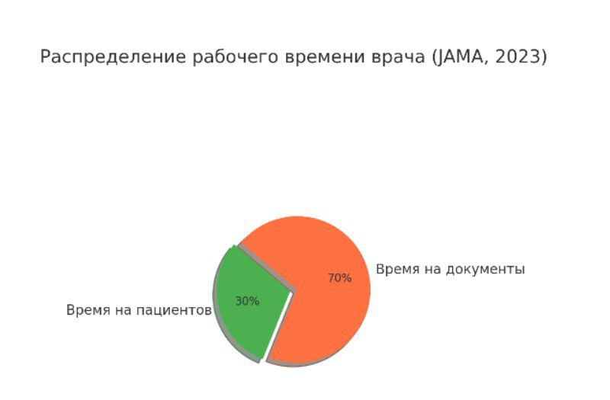
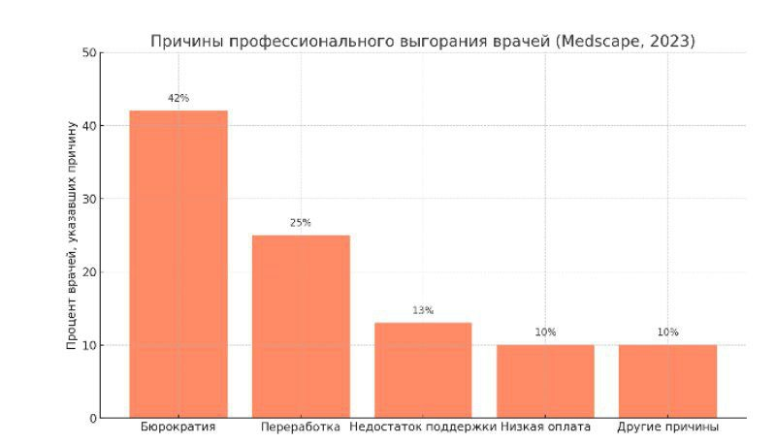
2
АКТУАЛЬНОСТЬ
Проблема
Чрезмерная бюрократическая нагрузка на врачей
Данные 2
83%
* Данные могут быть визуализированы с применением графиков, трендов, схем, диаграмм и других инструментов

Slide 3
2
АКТУАЛЬНОСТЬ
Проблема
Чрезмерная бюрократическая нагрузка на врачей
По данным исследования «The Burden of Documentation in Healthcare» (JAMA, 2023):
врачи тратят до 60–70% рабочего времени на оформление документов: истории болезни, направления, выписки, отчёты.
более 42% врачей указывают, что бюрократия — основная причина эмоционального выгорания (Medscape, 2023).
в России и СНГ ситуация усугубляется неавтоматизированными МИС и ручным вводом данных, особенно в государственных клиниках.
Также по данным Минздрава РФ (на основании проекта "Бережливая поликлиника", 2022):
оформление медицинской карты одного пациента вручную занимает до 20–25 минут;
суммарное «документальное» время может доходить до 4 часов в день.
Данные 2
83%
* Данные могут быть визуализированы с применением графиков, трендов, схем, диаграмм и других инструментов

Slide 4
3
АКТУАЛЬНОСТЬ
Актуальность
Для кого представляет угрозу?
Для врачей: эмоциональное и профессиональное выгорание, рост ошибок, потеря мотивации, уход из профессии.
Для пациентов: снижение доступности и качества медицинской помощи, формальный подход, нехватка времени на живой контакт.
Для медицинских учреждений: снижение эффективности, отток кадров, риск штрафов за ошибки в отчётности, рост операционных затрат.
Для государства и страховых систем: неэффективное распределение ресурсов, рост затрат на нецелевую деятельность медработников.

Slide 5
3
АКТУАЛЬНОСТЬ
Актуальность
Какие последствия, если проблему не решать?
Увеличение кадрового дефицита (по данным ВОЗ, к 2030 году в мире может не хватать до 10 млн медработников).
Рост числа судебных разбирательств из-за медицинских ошибок и некачественного документооборота.
Замедление цифровизации медицины и провал ключевых стратегических задач (в т.ч. в рамках национальных проектов).
Рост недовольства и снижение доверия пациентов к системе здравоохранения.

Slide 6
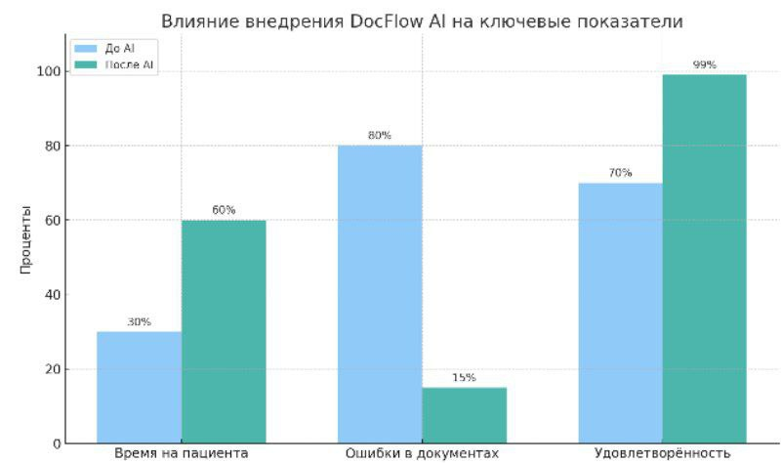

Slide 7
4
ЦЕЛЕВАЯ АУДИТОРИЯ
Описание ЦА
Частные клиники
Сетевые клиники и медицинские центры
Поликлиники
Аналоги
SUKI AI – USA
NABLA COPILOT – France
DeepScribe

Slide 8

5
СВЕДЕНИЯ О ПРОЕКТЕ/ИНИЦИАТИВЕ
Краткое описание
интегрированная AI-CRM-платформа для медицинских организаций и пациентов с функцией виртуального скрайба и автоматической генерацией медицинской документации.
Характеристика инициативы/проекта
Проект направлен на создание единой AI-экосистемы, которая избавляет медицинский персонал от рутинной бумажной и цифровой работы, фиксируя аудио консультаций, обрабатывая их с помощью ASR и NLP технологий и в автоматическом режиме формируя клинические записи, планы лечения и сопутствующую документацию. CRM-модуль служит для управления пациентским потоком, расписанием и коммуникациями. Интеграции с ЭМК и платёжными системами позволяют встраиваться в действующие бизнес-процессы без лишней нагрузки. Основной пользователь — врач, который, не отвлекаясь от пациента, получает автоматически оформленную медицинскую документацию, а также доступ к инструментам управления клинической и административной практикой.
* Здесь может быть фото предмета Вашего инициативы/проекта

Slide 9
7
ЦЕЛИ И ЗАДАЧИ
Цель
S (Specific) — Конкретность:
Автоматизировать рутинный документооборот врачей с помощью AI-системы, которая формирует медицинские записи, справки и отчёты в соответствии с клиническими протоколами и стандартами.
M (Measurable) — Измеримость:
Сократить время на оформление документации минимум на 40% и повысить точность ведения записей до 95% на выборке пользователей в течение первых 6 месяцев эксплуатации.
A (Achievable) — Достижимость:
Цель достижима за счёт использования существующих NLP-моделей, открытых стандартов ЕМИАС/МИС, а также наличия доступных кейсов аналогичных решений (Suki AI, Nabla).
R (Relevant) — Актуальность:
Решает критическую проблему выгорания врачей и низкой эффективности здравоохранения, повышает качество медицинской помощи и операционную эффективность ЛПУ.
T (Time-bound) — Ограниченность во времени:
Запустить MVP с работающим AI-ассистентом и интеграцией в 2 пилотных клиниках до декабря 2025 года..

Slide 10
7
ЦЕЛИ И ЗАДАЧИ
Разработка AI-ассистента
Создание модели, способной понимать и структурировать медицинскую информацию в реальном времени
Обучение на реальных шаблонах и стандартах (SOAP, МКБ-10, локальные протоколы)
Интеграция с существующими медицинскими ИТ-системами
Возможность встраивания в ЕМИАС, МИС, электронные медкарты
Поддержка API и форматов, соответствующих регуляторным требованиям
Автоматизация рутинных процессов
Заполнение медкарты, выписок, направлений, отчётов, справок
Генерация шаблонов на основе голоса или текста врача
Повышение эффективности и удовлетворенности персонала
Сокращение времени на бюрократию
Снижение числа ошибок и выгорания
Улучшение клиентоориентированности медицины
Соблюдение юридических и этических стандартов
Защита персональных данных пациентов
Хранение данных в соответствии с законодательством РФ и/или других стран
Задачии

Slide 11
8
ПОТРЕБИТЕЛИ
Потенциальные потребительские сегменты
В основном для В2В и В2G. Многопрофильные клиники и медицинские центры. Стоматологические и косметологические центры Больницы и госпитали от среднего до крупного уровня. Телемедицинские платформы.
* Здесь можно использовать логотипы компаний (возможных потребителей)

Slide 12

9
КОНКУРЕНТНЫЕ ПРЕИМУЩЕСТВА
Укажите основные конкурентные преимущества.
КОНКУРЕНТЫ
Кратко указываются основные конкуренты (не менее 5).

Slide 13
10
РЕСУРСЫ
Материально-технические ресурсы
Финансовые ресурсы
Человеческие ресурсы
Что необходимо?
Облачная инфрастурктуры
Оборудование для пилотных клиник ( микрофоны, ноутбуки)
Разработческое ПО
Что необходимо?
Для МВП и разработки модели – 1 млн руб
Фронтэд и бэкэнд – 300 000
Маркетинг и продажи – 300 000
- Безопасность и хранение – 300 00 руб
Юридическое сопровождение – 200 000
Что необходимо?
Команда разработчиков
Продуктолог и отдел продукт
Отдел маркетинга
Отдел продаж
Продюсер
- Проджект – менеджер

Slide 14

4
КОНТАКТЫ
ФИО контактного лица : Лиана Мирзабалаева
Команда проекта:
Лиана Мирзабалева
Виталий Ванеев
Айрус Рохан
Дмитрий Геенко
Телефон 89034806003
Электронная почта lianaevans088@gmail.com

Slide 15
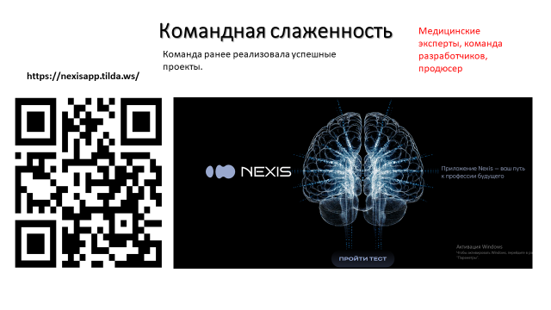

Slide 16
КОМАНДА
ЛИАНА МИРЗАБАЛАЕВА
АЙРУС РОХАН
ВИТАЛИЙ ВАНЕЕВ
Основатель проекта, архитектор Nexis AI, заместитель СЕО EastSide
Основатель проекта, инновации и искусственный интеллект, продюсер
Основатель проекта, EdTech фаундер, CEO Nexis AI, генеральный директор EastSide
Дмитрий Геенко
- СТО и команда разработчиков

